Slide 1
LISA and supermassive black holes
Martin Kuchta
413853

Slide 2
(e)LISA
Název pochází z ang. názvu:
Evolved Laser Interferometer Space Antenna
Původně jen LISA – ekonomická stránka a zpracování si žádaly změnu
Oproti LISA rozdíl ve vzdálenosti ramen z 5 milionů km na 1 milion
Cílem je měřit gravitační vlny (drobné pravidlené zakřivování časoprostoru)
Schopno měřit v přesnosti rozdílu 20 mikrometru

Slide 3
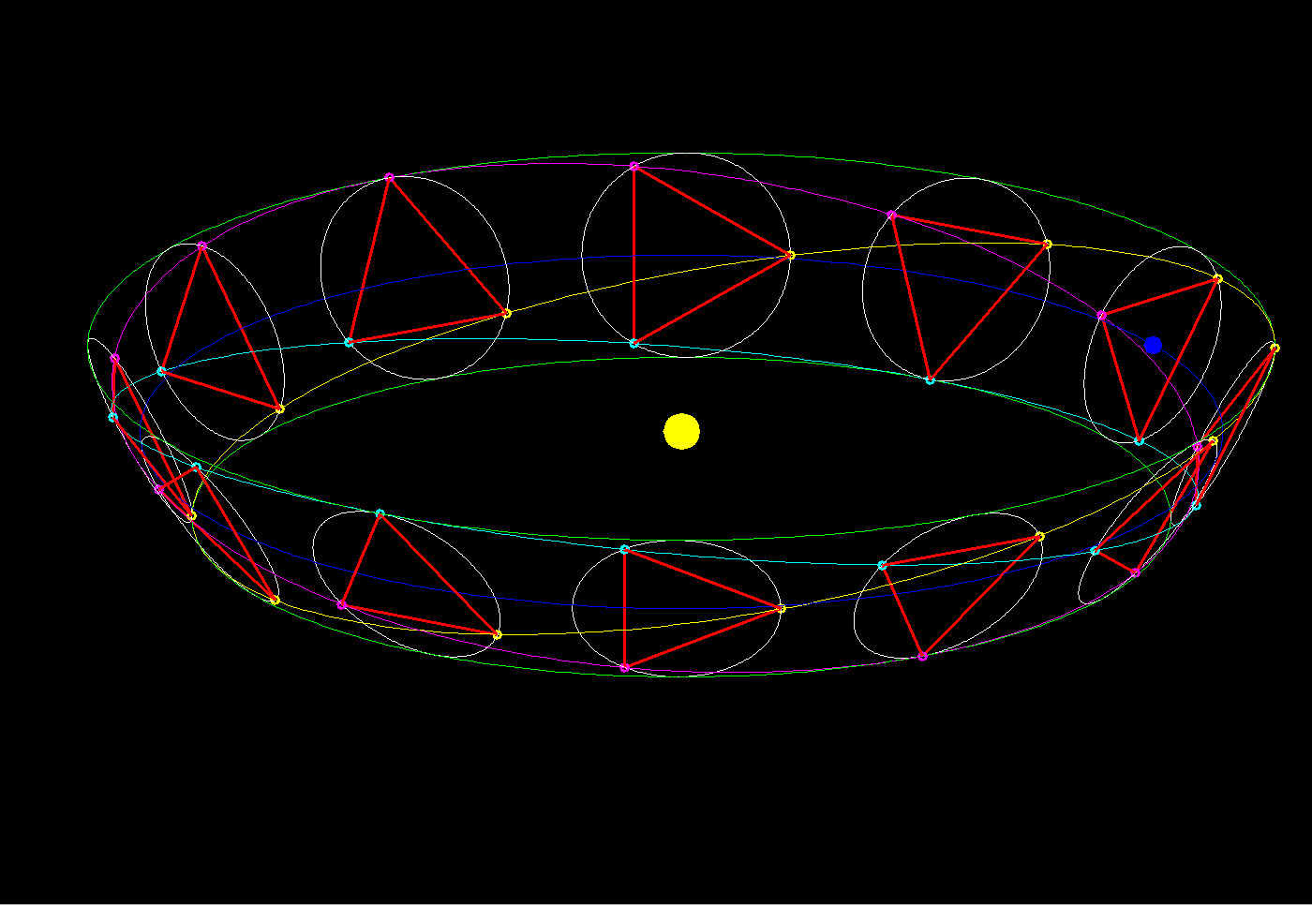

Slide 4
Super-masivní černé díry a jiné vesmírné objekty
Jedná se o objekty s mnohem větší gravitací (často i rozměrem) než naše slunce až v násobcích tisíců či milionů
Pro představu černých děr:
https://youtu.be/QgNDao7m41M?t=56s

Slide 5
Binární černé díry
Jde o gravitací ovlivněné černé díry, které se k sobě přiblížily
Postupně se pojmou v dramatickém okamžiku tzv. tanci smrti
https://youtu.be/PN0gTDN3sLI?t=50s
Podobně mohou binárně kroužit veškeré dostatečně hmotné objekty – slunce (viz Sirius), černé díry …

Slide 6
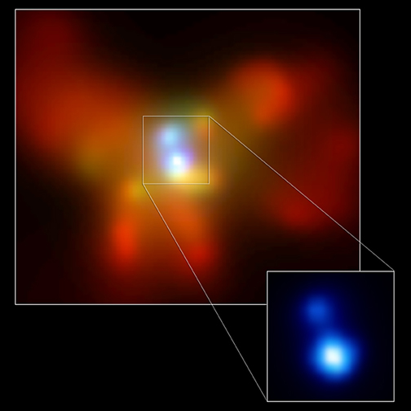

Slide 7
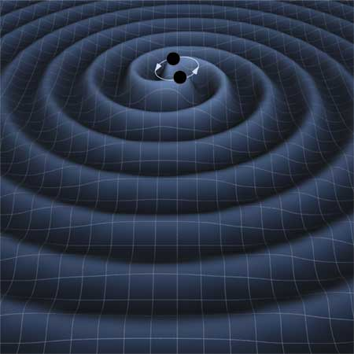

Slide 8
Děkuji za pozornost
:)

